Slide 1



AVC LAB RESEARCH SEMINAR
Qwen 大模型
技术演进、关键机制与论文阅读路线
从 Qwen2.5 到 Qwen3.8-Next · 面向组会的技术导读
2026 年 9 月 | 资料核查：2026-09-10
Notes:
本次报告面向已经了解 Transformer 基础、希望快速进入 Qwen 相关研究的同学。主线先介绍基础模型和训练流程，再解释推理预算与高效架构，最后连接视觉、Agent 和音视频分支。报告中的性能数字都来自对应版本的官方报告，讨论的是设计和证据，不将历史结果当作当前排行榜。正文可按约 40 分钟讲解，阅读清单和文献页供会后使用。
本页参考来源：
Qwen2.5 Technical Report
https://arxiv.org/abs/2412.15115
Qwen3 Technical Report
https://arxiv.org/abs/2505.09388
On the Design of Qwen3.8-Next Architecture: Evaluation, Efficiency, and Training Stability
https://arxiv.org/abs/2608.30320
资料核查日期：2026-09-10。原论文插图保留原有字体，正文、表格、图表和讲稿备注使用微软雅黑。

Slide 2
01 研究定位
理解 Qwen，需要建立四个坐标
模型名字背后是不同的架构、训练阶段和使用方式
01
架构
Dense、MoE 和混合注意力分别决定计算、存储与长上下文行为。
02
训练
预训练形成基础能力，SFT 与强化学习改变指令遵循和推理行为。
03
推理
思考模式、输出预算、工具环境会改变同一模型的质量和时延。
04
研究
先识别论文实际使用的 checkpoint，再判断方法贡献和复现成本。
阅读目标：能够解释“改了什么、为什么有效、证据在哪里”。
Qwen2.5 报告，§2–4；Qwen3 报告，2025-05
02 / 38
Notes:
不要把 Qwen 仅当成一个模型名称。一个研究实验至少涉及底层架构、权重训练阶段、推理配置和任务环境四层条件。例如，Qwen3-8B 与同家族 MoE 的比较不能只看名称中的数字，Base 与 Instruct 也承担不同实验角色。今天的报告围绕这四个坐标展开，最终落到大家如何选择代表性论文和设计复现。
本页参考来源：
Qwen2.5 Technical Report
https://arxiv.org/abs/2412.15115
Qwen3 Technical Report
https://arxiv.org/abs/2505.09388
资料核查日期：2026-09-10。原论文插图保留原有字体，正文、表格、图表和讲稿备注使用微软雅黑。

Slide 3
01 研究定位
论文中的 Backbone 指什么
Backbone 是方法实际依赖的基础网络或预训练权重
方法作用的位置
必须区分的角色
继续训练
教师与评估器
从 Base 或 Instruct 出发，做 SFT、RL、LoRA 或领域适配
生成训练数据、打分或判断正确性的模型，未必是目标 backbone
推理时增强
完整多模态系统
保持模型参数固定，增加检索、工具调用、记忆或视觉 token 策略
视觉语言模型包含视觉编码器、连接模块和语言解码器，统计口径要一致
例如 R1-Distill-Qwen：发布者是 DeepSeek，学生网络来自 Qwen。
DeepSeek-R1 报告，§2.4 / §4.1；Qwen3-VL 报告
03 / 38
Notes:
本页解释前面调研“常用 backbone”时的统计口径。论文出现一个模型名称并不等于作者拿它训练了方法。若 GPT 只作为评估器、Qwen 承担策略网络，两者角色不同。视觉方法还可能只改视觉 token 或连接器，但仍依赖完整 VLM 的预训练权重。组会上读实验设置时，建议首先写出模型的确切名称和作用位置。
本页参考来源：
DeepSeek-R1: Incentivizing Reasoning Capability in LLMs via Reinforcement Learning
https://arxiv.org/abs/2501.12948
Qwen3-VL Technical Report
https://arxiv.org/abs/2511.21631
资料核查日期：2026-09-10。原论文插图保留原有字体，正文、表格、图表和讲稿备注使用微软雅黑。

Slide 4
01 研究定位
Qwen 主线的五个阅读节点
选取能代表技术变化的节点，省略重复的产品更新
阅读节点 | 时间节点 | 主要变化 | 阅读价值
Qwen2.5 | 2024-09 模型 | 成熟 Dense 模型与完整训练配方 | 大量后续研究的背景
Qwen3 | 2025-05 报告 | Dense + MoE、混合思考 | 后训练与推理预算
Qwen3-Next | 2025-09 模型 | GDN + Attention、稀疏 MoE | 理解高效混合架构
Qwen3.5 | 2026-02 模型 | 早期图文融合、原生 VLM | 连接视觉与 Agent
Qwen3.8-Next | 2026-08-31 报告 | QSA、GR、N-gram、Muon | 最新架构与消融分析
技术报告与官方模型卡是不同材料；这些条目不统一标作顶会论文。
Qwen2.5 报告，§2–4；Qwen3 报告，2025-05；Qwen3-Next 官方模型卡；Qwen3.5 官方发布；Qwen3.8-Next 报告，2026-08-31
04 / 38
Notes:
这条时间线强调学习顺序。Qwen2.5 建立基础模型的训练框架，Qwen3 是推理与蒸馏的重点，Qwen3-Next 是架构桥梁，Qwen3.5 将高效架构用于原生视觉语言模型。最后的 Qwen3.8-Next 已经有 2026 年 8 月 31 日提交的 arXiv 报告。各节点的日期口径在表中注明，有的是模型发布，有的是技术报告，不应直接混作论文录用日期。
本页参考来源：
Qwen2.5 Technical Report
https://arxiv.org/abs/2412.15115
Qwen3 Technical Report
https://arxiv.org/abs/2505.09388
Qwen3-Next-80B-A3B-Instruct 模型卡
https://huggingface.co/Qwen/Qwen3-Next-80B-A3B-Instruct
Qwen3.5: Towards Native Multimodal Agents
https://qwen.ai/blog?id=qwen3.5
On the Design of Qwen3.8-Next Architecture: Evaluation, Efficiency, and Training Stability
https://arxiv.org/abs/2608.30320
资料核查日期：2026-09-10。原论文插图保留原有字体，正文、表格、图表和讲稿备注使用微软雅黑。

Slide 5
01 研究定位
模型名称是一张实验配置表
以 Qwen3-30B-A3B 和 R1-Distill-Qwen-32B 为例
01
30B / A3B
30B 表示总参数规模，A3B 表示每 token 激活约 3B 参数。存储仍取决于总权重。
02
Base / Instruct
Base 是预训练起点；Instruct 经过指令与偏好训练。研究训练收益时要保持起点一致。
03
Thinking / Distill
Thinking 描述推理取向；Distill 表示教师知识迁移。具体训练路线由报告确认。
04
AWQ / FP8 等
量化或数值精度会影响显存、速度与误差，复现时必须记录。
“3B 激活”不能直接换算成“只需装载 3B 权重”。
Qwen3 报告，2025-05；Qwen3-Next 官方模型卡；DeepSeek-R1 报告，§2.4 / §4.1
05 / 38
Notes:
这一页可以让同学现场读一个模型名称。MoE 的优势主要是将总容量与每 token 计算分开，但不自动等同于小模型显存。模型名也不总能完整表达训练方法，特别是 Thinking 与 Instruct 在初代 Qwen3 和 Qwen3-Next 的组织方式不同。最后还要记录量化精度、上下文、采样设置，这些通常在模型卡而不是论文主表中。
本页参考来源：
Qwen3 Technical Report
https://arxiv.org/abs/2505.09388
Qwen3-Next-80B-A3B-Instruct 模型卡
https://huggingface.co/Qwen/Qwen3-Next-80B-A3B-Instruct
DeepSeek-R1: Incentivizing Reasoning Capability in LLMs via Reinforcement Learning
https://arxiv.org/abs/2501.12948
资料核查日期：2026-09-10。原论文插图保留原有字体，正文、表格、图表和讲稿备注使用微软雅黑。

Slide 6
02 基础架构与训练
Qwen2.5 的标准 Transformer 组件
先理解沿用的基础结构，再识别后续版本的新增设计
组件 | 在模型中的作用 | 阅读时要关注什么
Decoder-only | 根据已有 token 预测下一个 token | 自回归生成与因果掩码
GQA | 多组 Query 共享 Key / Value | KV cache、带宽和推理成本
RoPE | 把位置信息编码到注意力计算 | 训练长度与长上下文扩展
SwiGLU | 门控前馈网络变换 token 表示 | FFN 参数量与计算量
Pre-RMSNorm | 在子层前归一化隐藏状态 | 训练稳定性与残差路径
Qwen2.5 开放权重主线为 Dense；其托管 Plus / Turbo 另有 MoE 版本。
Qwen2.5 报告，§2–4
06 / 38
Notes:
本页无需逐项推导公式，但要解释每个组件解决什么。GQA 主要涉及注意力缓存成本；RoPE 让注意力感知位置，但使用 RoPE 并不保证任意长度外推；SwiGLU 承担大部分非线性表示变换。预归一化与残差路径是深网络稳定训练的关键。Qwen2.5 的开放 Dense 家族和 API MoE 产品要分别讨论。
本页参考来源：
Qwen2.5 Technical Report
https://arxiv.org/abs/2412.15115
资料核查日期：2026-09-10。原论文插图保留原有字体，正文、表格、图表和讲稿备注使用微软雅黑。

Slide 7
02 基础架构与训练
Qwen2.5 的能力来自完整训练配方
18T 预训练 token 与超过 100 万条 SFT 样本构成两类不同信号
01
预训练
质量过滤和数据混合覆盖知识、数学、代码与多语言，形成通用预测能力。
02
监督微调
示范如何响应指令、生成结构化内容和调用工具，使模型成为可用助手。
03
离线偏好学习
DPO 利用优选与拒选回答，让模型学习已有数据中的偏好差异。
04
在线强化学习
报告使用 GRPO 等后训练流程，依据生成结果的反馈继续优化行为。
阅读顺序：数据构造、训练目标、阶段衔接，最后看综合结果。
Qwen2.5 报告，§2–4
07 / 38
Notes:
预训练和 SFT 的数据规模不能直接相加比较，因为目标和监督形式不同。预训练学习大量文本的统计规律，SFT 用较小但高质量的数据约束模型如何回答。偏好学习进一步区分哪些回答更符合目标。这里把流程拆开，是为了后面理解 Qwen3 为什么增加长思维链冷启动、推理 RL 与模式融合。
本页参考来源：
Qwen2.5 Technical Report
https://arxiv.org/abs/2412.15115
资料核查日期：2026-09-10。原论文插图保留原有字体，正文、表格、图表和讲稿备注使用微软雅黑。

Slide 8
02 基础架构与训练
Qwen3 延续主干，调整稳定性与稀疏计算
架构变化与训练数据扩展共同作用，不能只归因于其中一项
Dense 主干
MoE 分支
保留
路由设置
GQA、RoPE、SwiGLU 和 Pre-RMSNorm
128 个专家，每 token 激活 8 个；初代 Qwen3-MoE 不设共享专家
调整
负载均衡
移除 QKV bias，引入 QK-Norm，以稳定注意力训练
采用 global-batch load balancing，兼顾专家使用与分工
Dense 与 MoE 共享基本语言模型结构，主要区别在前馈计算的组织。
Qwen3 报告，2025-05
08 / 38
Notes:
解释 MoE 时可以将 FFN 看作多个可选择的专家：路由器为当前 token 选少数专家处理，再汇合结果。不同 token 可以选不同专家，这就扩大了总参数容量而减少每步参与计算的参数。初代 Qwen3 不使用共享专家，但后续 Next 系列有不同设计，所以不能把一代架构的具体数量直接套到整个家族。
本页参考来源：
Qwen3 Technical Report
https://arxiv.org/abs/2505.09388
资料核查日期：2026-09-10。原论文插图保留原有字体，正文、表格、图表和讲稿备注使用微软雅黑。

Slide 9
02 基础架构与训练
同一家族中的 Dense 与 MoE 选择
参数效率、装载成本和研究可解释性是不同问题
配置 | 典型型号 | 适合研究的问题 | 需要注意
小型 Dense | Qwen3-0.6B / 1.7B / 4B | 小规模训练、快速消融 | 能力上限与实验外推
中型 Dense | Qwen3-8B / 14B / 32B | 后训练、推理、领域适配 | 训练显存与输出预算
轻激活 MoE | Qwen3-30B-A3B | 路由、稀疏计算、推理效率 | 总权重仍约 30B
旗舰 MoE | Qwen3-235B-A22B | 教师蒸馏、能力上限参考 | 分布式装载与吞吐
方法实验宜先固定一个可复现底座，再做跨尺寸或跨家族验证。
Qwen3 报告，2025-05
09 / 38
Notes:
这里的选型是研究建议，不是硬件部署承诺。实际能否训练需要根据精度、优化器状态、序列长度和并行策略计算。小 Dense 便于快速验证机制，但不能自动代表大 MoE 的训练行为。对于组会复现，优先选论文实际使用且实验室资源允许的 checkpoint，做完主结论后再扩展模型范围。
本页参考来源：
Qwen3 Technical Report
https://arxiv.org/abs/2505.09388
资料核查日期：2026-09-10。原论文插图保留原有字体，正文、表格、图表和讲稿备注使用微软雅黑。

Slide 10
02 基础架构与训练
Qwen3 预训练按能力阶段组织数据
总量约 36T tokens，语言与方言覆盖扩展到 119 种
阶段 | 训练重点 | 长度设置 | 形成的能力
S1 | 超过 30T 通用数据 | 4K | 语言、常识与广泛知识
S2 | 约 5T 知识密集数据，增强 STEM、代码与推理 | 4K | 专业知识和复杂问题模式
S3 | 高质量长上下文数据 | 32K | 更长距离的信息整合
训练长度、模型卡最大长度和服务端默认长度要分开记录。
Qwen3 官方发布
10 / 38
Notes:
三个阶段不是互相独立的三个模型，而是数据配比和训练长度逐渐变化。官方还使用 Qwen2.5-VL 从文档抽取文本，用 Math 和 Coder 生成专业合成数据。这展示了模型家族如何反过来帮助下一代构造训练语料。32K 是这里长上下文训练阶段的描述，不意味着所有型号在推理端只能使用 32K，也不意味着都原生训练到 128K。
本页参考来源：
Qwen3: Think Deeper, Act Faster
https://qwenlm.github.io/blog/qwen3/
资料核查日期：2026-09-10。原论文插图保留原有字体，正文、表格、图表和讲稿备注使用微软雅黑。

Slide 11
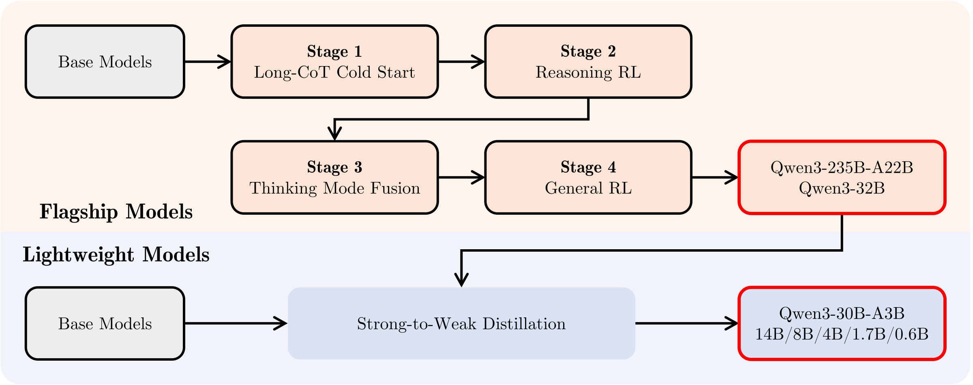
03 推理与后训练
Qwen3 的两条后训练路线
旗舰模型学习完整推理与通用能力，轻量模型通过强教师迁移
旗舰路线
轻量路线
长 CoT 冷启动、推理 RL、模式融合、通用 RL
从强模型迁移回答与分布知识，降低独立训练成本
读图时同时关注“最终能力”和“训练这些能力的代价”。
Qwen3 报告，2025-05 · 原报告 Figure 1，保持原图
11 / 38
Notes:
先讲上半部分。冷启动让模型掌握可读的长推理形式，推理 RL 通过可验证任务反馈提高能力，模式融合把思考和非思考数据共同引入，通用 RL 补足广泛任务。再讲下半部分：轻量模型并不简单重复旗舰训练，而是利用强教师蒸馏。这一分工对实验室很重要，因为资源有限时，蒸馏与直接强化学习是两个不同起点。
本页参考来源：
Qwen3 Technical Report
https://arxiv.org/abs/2505.09388
图表出处：原报告 Figure 1，保持原图
资料核查日期：2026-09-10。原论文插图保留原有字体，正文、表格、图表和讲稿备注使用微软雅黑。

Slide 12
03 推理与后训练
思考模式与思考预算控制不同维度
模式决定是否展开推理，预算限制可以使用多少推理计算
模式选择
预算选择
非思考
预算较小
适合简短问答、改写与格式转换，强调快速响应
响应更快，但复杂任务可能没有足够计算完成验证
思考
预算较大
适合数学、代码和多步决策，允许生成中间推理
可能提高困难任务表现，同时增加 token、等待时间和成本
初代 Qwen3 支持模式融合；Qwen3-Next 的 Instruct / Thinking 是不同权重。
Qwen3 官方发布；Qwen3-Next 官方模型卡
12 / 38
Notes:
可以用两个任务举例：一句话改写没有必要使用很长思考；需要排除多种情况的数学题则可能受益。模式开关与预算不是同一个旋钮。原报告在思考达到阈值后停止思考，并插入 stop-thinking 提示使模型继续生成最终答案；这与直接截断全部输出不同。预算变长也不保证每个问题正确率严格增加，因此评测要画整个质量与成本曲线。还要强调我们讨论的是报告对应的初代混合模式，后续模型应看具体模型卡。
本页参考来源：
Qwen3: Think Deeper, Act Faster
https://qwenlm.github.io/blog/qwen3/
Qwen3-Next-80B-A3B-Instruct 模型卡
https://huggingface.co/Qwen/Qwen3-Next-80B-A3B-Instruct
资料核查日期：2026-09-10。原论文插图保留原有字体，正文、表格、图表和讲稿备注使用微软雅黑。

Slide 13
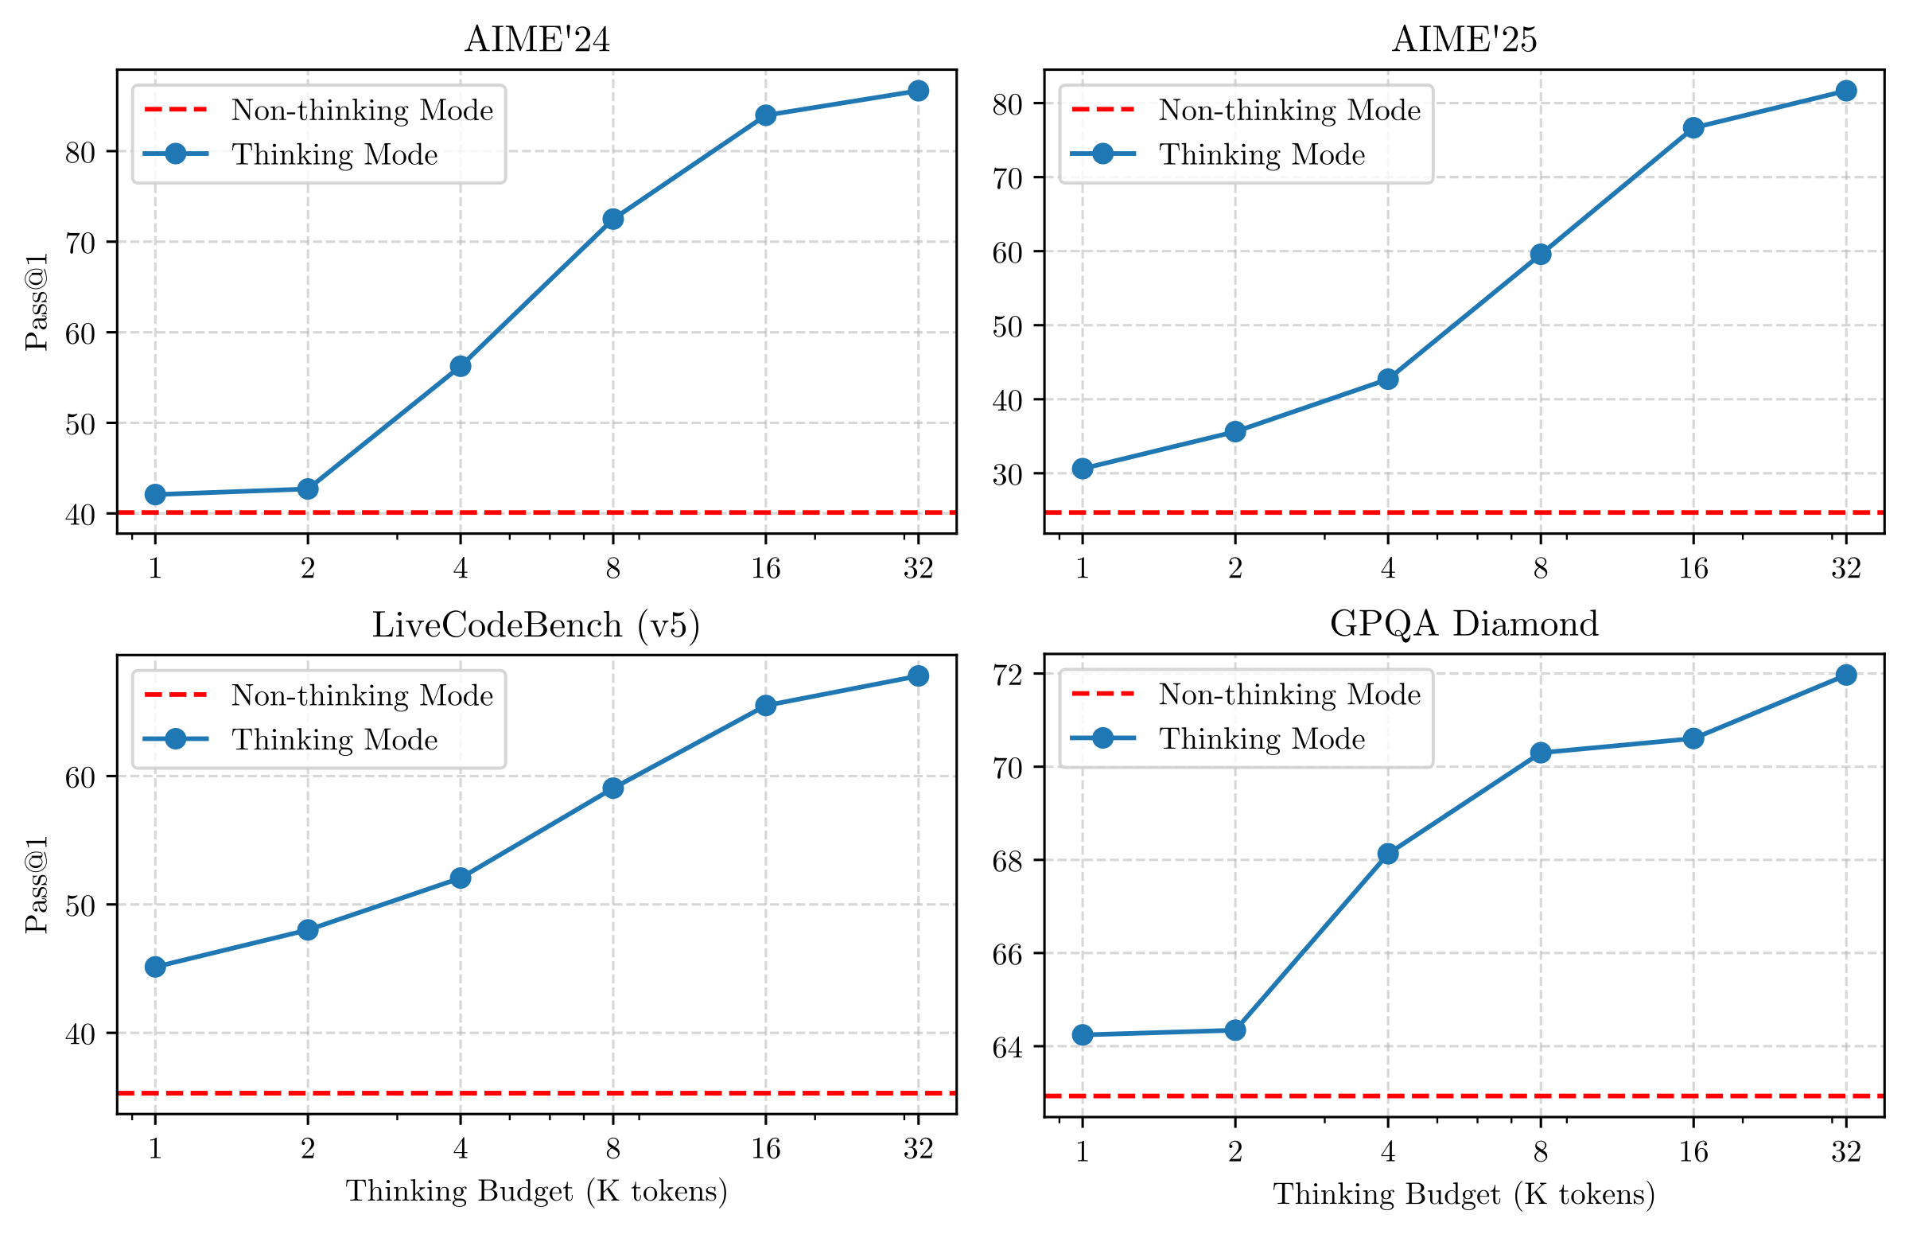
03 推理与后训练
实验：更多思考预算怎样改变表现
同一 Qwen3-235B-A22B，比较 1K–32K 思考 token 预算
观察
数学、代码与 GPQA 在该设置下均随预算增加而提升
证据强度
同模型改变推理预算，比跨模型榜单更直接地反映测试时计算作用
边界
不同任务提升幅度不同；曲线没有给出所有部署环境的时延
报告模型结果时，必须把思考 token 预算一起写出来。
Qwen3 报告，2025-05 · 原报告 Figure 2
13 / 38
Notes:
原报告在达到思考预算后插入 stop-thinking 提示，模型仍继续生成最终答案。横轴是思考预算，单位是千 token；纵轴是各任务表现。红色虚线为非思考参考，蓝色为思考模式。读图先看趋势，再看不同任务的增益差别，最后看收益是否开始减缓。这里保留原图而不估读每个点的精确值。组会可进一步讨论：在同样总 token 预算下，一次长推理与多次短采样应该如何比较。
本页参考来源：
Qwen3 Technical Report
https://arxiv.org/abs/2505.09388
图表出处：原报告 Figure 2
资料核查日期：2026-09-10。原论文插图保留原有字体，正文、表格、图表和讲稿备注使用微软雅黑。

Slide 14
03 推理与后训练
小模型蒸馏为什么值得单独读
学习教师答案与学习教师分布，是两个不同的监督层次
离线蒸馏
On-policy 蒸馏
数据来源
数据来源
教师预先生成高质量回答，学生学习这些序列
学生先生成自己的序列，再通过教师 logits 提供分布监督
优点与局限
研究问题
易于构造训练集，但学生生成的轨迹可能偏离教师数据分布
在学生实际访问的状态上学习，代价包括教师推理与训练
蒸馏收益依赖教师质量、学生容量和采样分布，不能只看数据条数。
Qwen3 报告，2025-05 · §4.5、§4.7
14 / 38
Notes:
这部分是 Qwen3 报告强到弱迁移的关键。离线蒸馏类似学习教师示范；on-policy 蒸馏让教师在学生自己会走到的轨迹上提供指导，更直接地应对分布差异。它和只用最终答案打奖励的 RL 不同。实验室可以比较相同数据或计算预算下，SFT 蒸馏、on-policy 蒸馏和 RL 的训练效率。
本页参考来源：
Qwen3 Technical Report
https://arxiv.org/abs/2505.09388
图表出处：§4.5、§4.7
资料核查日期：2026-09-10。原论文插图保留原有字体，正文、表格、图表和讲稿备注使用微软雅黑。

Slide 15
03 推理与后训练
实验：同为 32B Base，Qwen3 的能力提升
使用同一报告评测管线，控制模型规模和 Base 身份
+10.44 分
MMLU-Pro，5-shot CoT
+3.92 分
MATH，4-shot CoT
+5.80 分
EvalPlus，0-shot 平均
这些差值支持整体配方改进，不能作为 QK-Norm 或 MoE 的单独消融。
Qwen3 报告，2025-05 · Table 4；纵轴为分数，差值为百分点
15 / 38
Notes:
这张图选同规模的 Dense Base 比较，以减少把更大模型或后训练收益混进结论。MMLU-Pro、MATH 和 EvalPlus 三项均提高，但变化还包含数据规模、数据配比与训练过程，因此不能单独归因于架构的一小处修改。分数来自 2025 年 Qwen3 报告 Table 4，是历史版本结果。柱状图从零开始，避免视觉夸大差异。
本页参考来源：
Qwen3 Technical Report
https://arxiv.org/abs/2505.09388
图表出处：Table 4；纵轴为分数，差值为百分点
资料核查日期：2026-09-10。原论文插图保留原有字体，正文、表格、图表和讲稿备注使用微软雅黑。

Slide 16
03 推理与后训练
R1-Distill-Qwen 的来源与训练要分清
它是 DeepSeek 发布的蒸馏学生，使用 Qwen2.5 系列初始化
01
学生底座
1.5B / 7B 来自 Qwen2.5-Math，14B / 32B 来自 Qwen2.5。
02
训练形式
原报告使用约 800K 样本进行 SFT 蒸馏；所报告学生没有额外 RL 阶段。
03
对照证据
AIME 2024 Pass@1（32B）：R1-Zero 为 47.0，R1-Distill 为 72.6。
04
正确解读
该设置说明强教师迁移有效，不能推出小模型 RL 在所有条件下都无效。
引用时分别写清模型发布者、学生底座和后训练方法。
DeepSeek-R1 报告，§2.4 / §4.1 · §2.4、§4.1、Table 6
16 / 38
Notes:
名字中同时出现 DeepSeek 和 Qwen 很容易造成混淆。DeepSeek-R1 主模型与 R1-Distill-Qwen 不是同一种架构。原论文先从强模型取得高质量数据，再微调 Qwen 学生。这里引用的对照来自特定训练与评测设置，用于理解蒸馏价值，而不是对 RL 作普遍否定。对于后续论文，还要检查作者是否又在蒸馏学生上追加了 RL。
本页参考来源：
DeepSeek-R1: Incentivizing Reasoning Capability in LLMs via Reinforcement Learning
https://arxiv.org/abs/2501.12948
图表出处：§2.4、§4.1、Table 6
资料核查日期：2026-09-10。原论文插图保留原有字体，正文、表格、图表和讲稿备注使用微软雅黑。

Slide 17
04 高效与长上下文架构
Qwen3-Next 为后续混合架构铺路
GDN 压缩历史状态，少量全局注意力保留精确检索
比较项 | Qwen3-Next-80B-A3B | Qwen3.5-397B-A17B
主干参数 / 激活 | 80B / 3B | 397B / 17B
注意力组织 | 每 4 层：3 层 GDN + 1 层 Attention | 延续 3:1 混合组织
模态定位 | 语言模型 | 原生视觉语言模型
原生上下文 | 262,144 tokens | 262,144 tokens
关键阅读点 | 状态压缩、稀疏 MoE、MTP | 图文早期融合与 Agent 能力
Qwen3.5-Plus 默认 1M 是服务规格；开放模型原生上下文为 262,144 tokens。
Qwen3-Next 官方模型卡；Qwen3.5 官方模型卡
17 / 38
Notes:
Full Attention 能直接访问历史 token，但长序列带来计算和 KV cache 成本。GDN 将历史压缩为固定大小状态，适合高效递推，但精确找回细节可能需要补充注意力。因此混合架构利用两类机制的互补。Qwen3.5 继承这一方向并原生融合图文。这里的型号是具体旗舰示例，不代表每个家族成员都使用相同参数规模。
本页参考来源：
Qwen3-Next-80B-A3B-Instruct 模型卡
https://huggingface.co/Qwen/Qwen3-Next-80B-A3B-Instruct
Qwen3.5-397B-A17B 模型卡
https://huggingface.co/Qwen/Qwen3.5-397B-A17B
资料核查日期：2026-09-10。原论文插图保留原有字体，正文、表格、图表和讲稿备注使用微软雅黑。

Slide 18
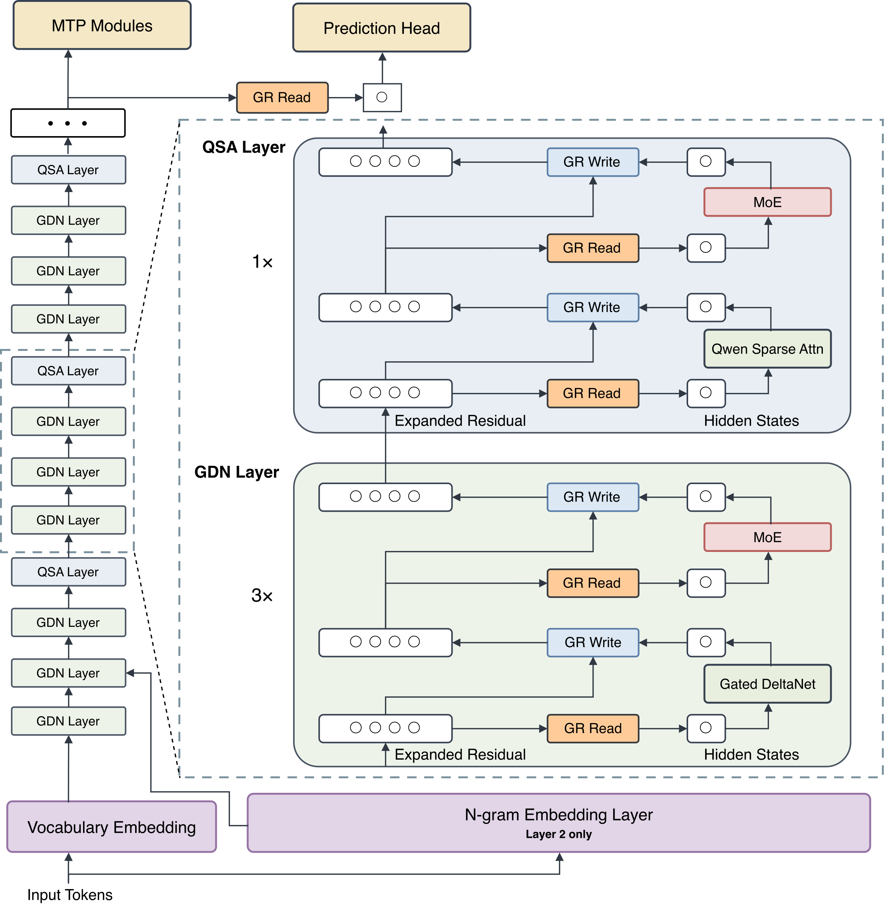
04 高效与长上下文架构
Qwen3.8-Next 的架构总图
注意力、残差、查表记忆和优化器共同设计
混合 Token Mixer
三层 GDN 搭配一层 QSA，分别承担压缩与检索
四分支残差
GR 控制各子层对残差流的读写，改善信息传递
额外查表记忆
125B 主干之外增加 51B N-gram Embedding，每 token 激活约 6B
官方另列 MTP 模块参数；“125B”不能代表全部存储规模。
Qwen3.8-Next 报告，2026-08-31；Qwen3.8-Flash-Next 模型卡 · 原报告 Figure 1
18 / 38
Notes:
先顺着左侧读堆叠，再看右侧的单个子层。GDN 和 QSA 替换不同层的 token 混合方式；MoE 负责前馈计算；GR 让每个子层从多分支残差读取并写回。底部 N-gram 层利用局部 token 组合查表扩展容量。不要把图里所有新组件都称为 attention，也不要把总参数、激活参数和查表参数合成一个不清晰的数字。
本页参考来源：
On the Design of Qwen3.8-Next Architecture: Evaluation, Efficiency, and Training Stability
https://arxiv.org/abs/2608.30320
Qwen3.8-Flash-Next 模型卡
https://huggingface.co/Qwen/Qwen3.8-Flash-Next
图表出处：原报告 Figure 1
资料核查日期：2026-09-10。原论文插图保留原有字体，正文、表格、图表和讲稿备注使用微软雅黑。

Slide 19
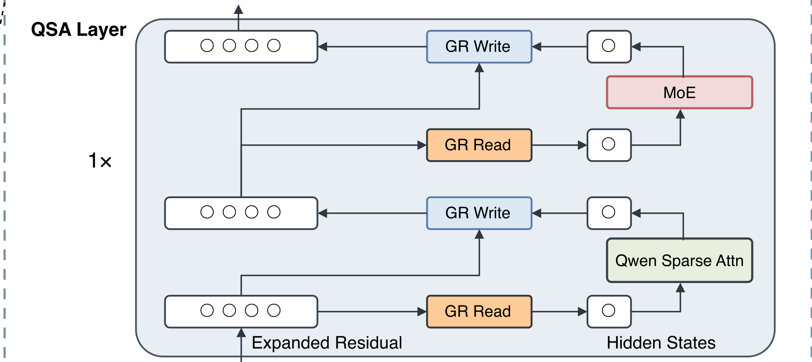
04 高效与长上下文架构
放大 QSA 子层：四分支残差如何读写
GR 让每个子层动态选择从哪里读取、向哪里写回
读取
GR Read 将扩展残差分支映射为子层输入
计算
注意力与 MoE 依次处理隐藏状态
写回
GR Write 将子层结果融合回四分支残差
GDN 子层采用对应的读写结构；GR 改变的是跨层信息传递路径。
Qwen3.8-Next 报告，2026-08-31 · Figure 1，QSA Layer 局部放大
19 / 38
Notes:
本页放大原报告 Figure 1 的 QSA 子层，按从下向上的方向讲解。左侧四个圆表示扩展的残差分支，GR Read 将这些信息组合为右侧单路隐藏状态，再送入稀疏注意力。子层输出经 GR Write 写回扩展残差，接着以同样读写方式经过 MoE。GDN 子层将注意力计算替换为 Gated DeltaNet，GR 的残差管理结构相似。图为原图局部裁切，未改动箭头或模块。
本页参考来源：
On the Design of Qwen3.8-Next Architecture: Evaluation, Efficiency, and Training Stability
https://arxiv.org/abs/2608.30320
图表出处：Figure 1，QSA Layer 局部放大
资料核查日期：2026-09-10。原论文插图保留原有字体，正文、表格、图表和讲稿备注使用微软雅黑。

Slide 20
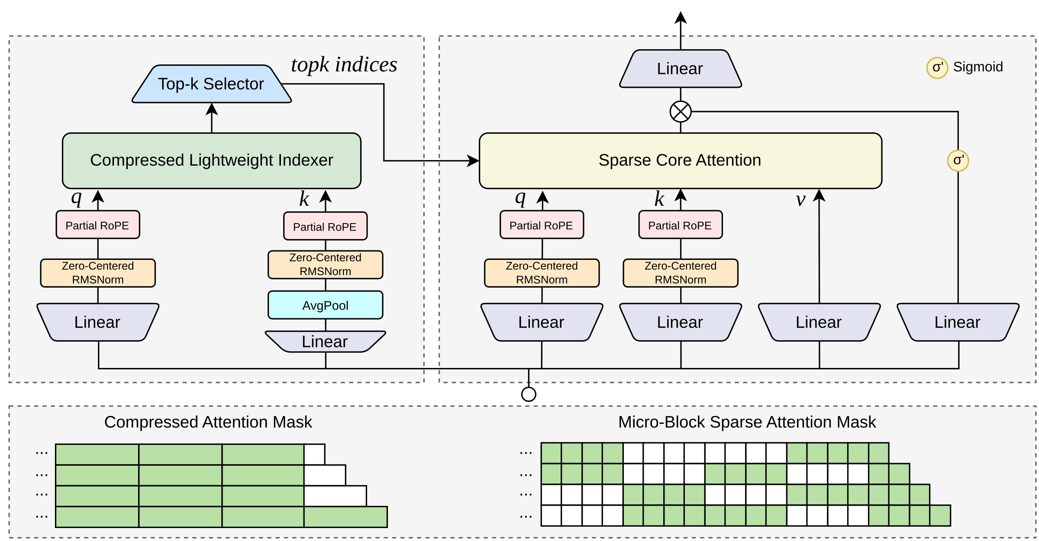
04 高效与长上下文架构
QSA：先选重要上下文块，再做精确注意力
长上下文中的索引本身也需要控制计算成本
压缩索引
将历史序列聚合成 micro-block，在块粒度估计重要性
稀疏选择
索引器挑出相关块，注意力集中在被选择的上下文
与 GDN 互补
GDN 保持压缩记忆，QSA 为需要精确内容的步骤提供检索
减少访问的 token 数，也要计算“挑出这些 token”的成本。
Qwen3.8-Next 报告，2026-08-31 · 原报告 Figure 3
20 / 38
Notes:
解释 QSA 时，不需要让听众记住所有张量形状。可以把它分成候选筛选和精确读取两步：轻量索引器在压缩后的块上打分，再用这些索引做注意力。与 token 级索引相比，块级压缩进一步减少索引开销。代价是压缩和稀疏选择可能丢失细节，必须通过长上下文检索和质量消融共同验证。
本页参考来源：
On the Design of Qwen3.8-Next Architecture: Evaluation, Efficiency, and Training Stability
https://arxiv.org/abs/2608.30320
图表出处：原报告 Figure 3
资料核查日期：2026-09-10。原论文插图保留原有字体，正文、表格、图表和讲稿备注使用微软雅黑。

Slide 21
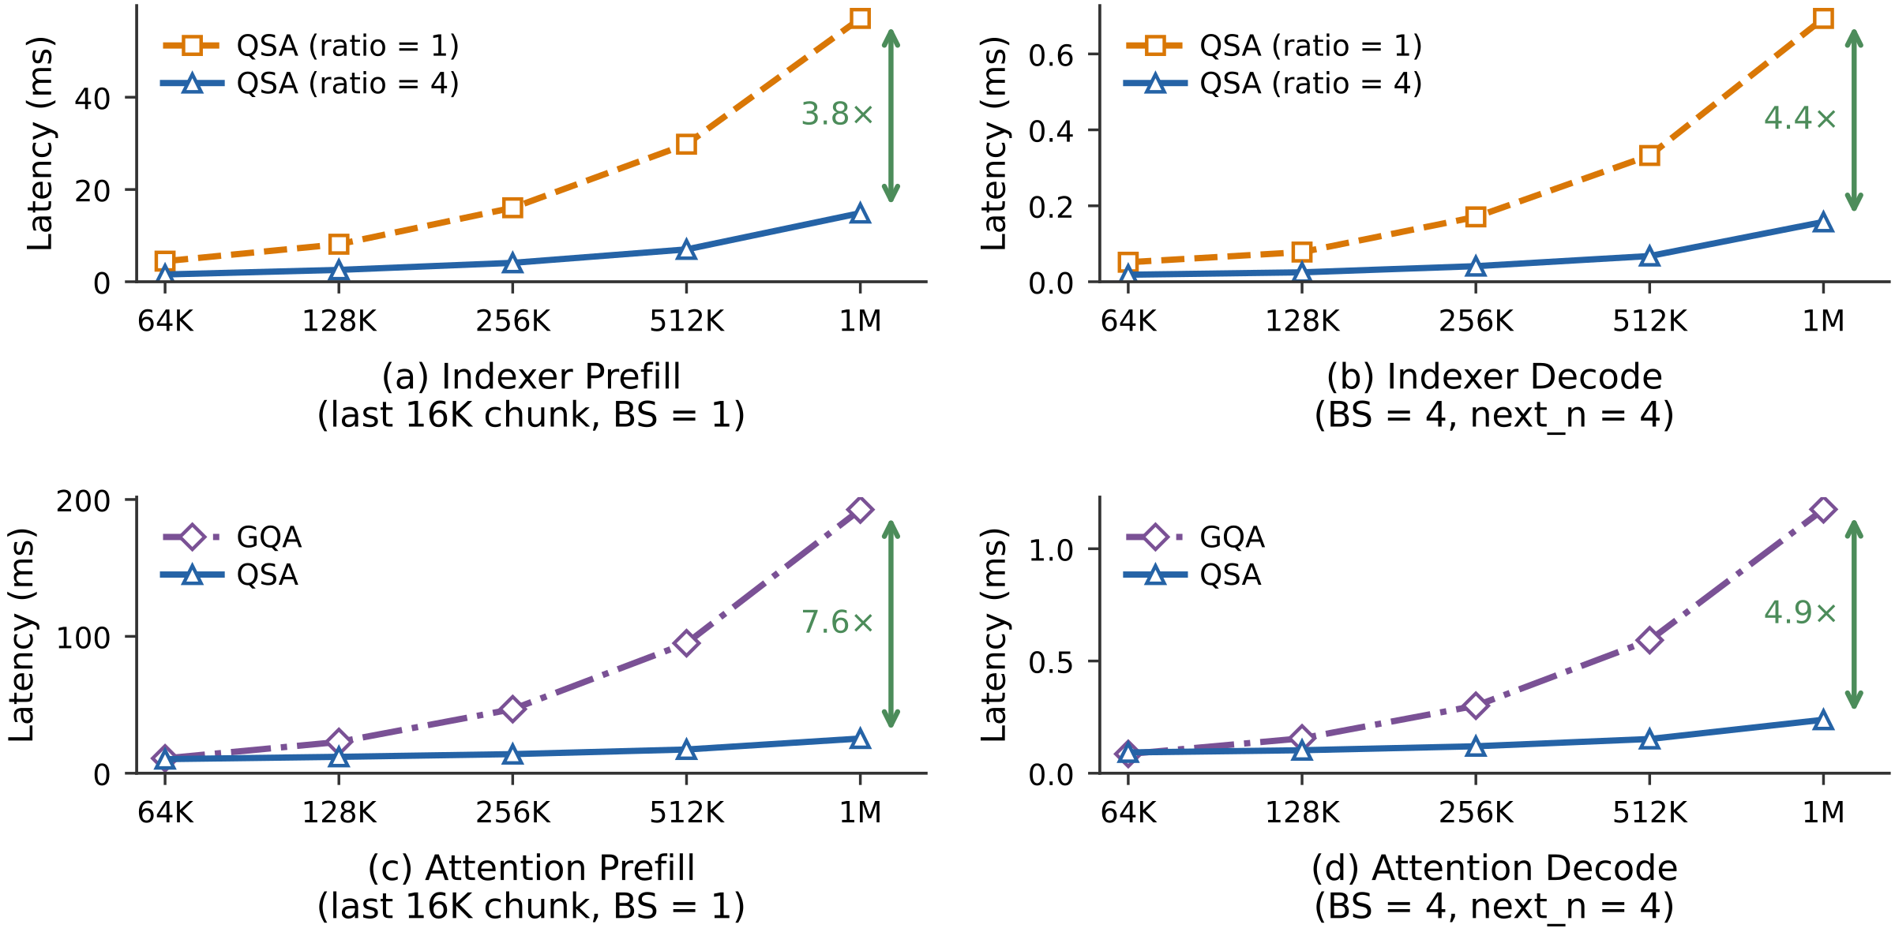
04 高效与长上下文架构
实验：效率结论需要绑定测量条件
QSA 的 kernel 延迟随长度变化，Prefill 与 Decode 分开测量
观察
原图分别显示索引器和注意力核的延迟，长序列下差异更明显
限定
内核加速不等于端到端应用同比例加速，还受通信和缓存影响
训练口径
相比 Qwen3.7-Plus：约 1/3 激活规模 × 1/3 训练 token ≈ 1/9 FLOPs
报告速度时，写明硬件、长度、并发、缓存命中率和测量环节。
Qwen3.8-Next 报告，2026-08-31；Qwen3.8-Flash-Next 官方发布 · 原报告 Figure 6；不将 kernel 结果等同端到端速度
21 / 38
Notes:
这张图的作用是教大家判断效率证据。Prefill 处理输入序列，Decode 逐 token 生成，两者瓶颈不同。内核延迟不能直接当作完整 Agent 任务耗时。官方的训练 FLOPs 比较还同时改变了激活参数和训练数据量，因此不能翻译成任何部署场景下固定九倍速度。Figure 6 中，Prefill 使用 16K chunk、batch=1；Decode 使用 batch=4、next_n=4（3 步 MTP）。训练 FLOPs 比较对象为 Qwen3.7-Plus。对于自己的复现，应记录端到端首 token、输出速度和峰值显存。
本页参考来源：
On the Design of Qwen3.8-Next Architecture: Evaluation, Efficiency, and Training Stability
https://arxiv.org/abs/2608.30320
Qwen3.8-Flash-Next 官方发布
https://qwen.ai/blog?id=qwen3.8-flash-next
图表出处：原报告 Figure 6；不将 kernel 结果等同端到端速度
资料核查日期：2026-09-10。原论文插图保留原有字体，正文、表格、图表和讲稿备注使用微软雅黑。

Slide 22
04 高效与长上下文架构
实验：稀疏注意力的质量是否保留
Qwen3.8-Next 的 MRCR 消融提供了长上下文检索证据
8-needle MRCR | Full Attention | QSA | 差值
512K 上下文 | 30.66 | 40.53 | +9.87
1M 上下文 | 20.71 | 26.44 | +5.73
该消融中 QSA 有收益，但 1M 上下文仍有明显能力缺口。
Qwen3.8-Next 报告，2026-08-31 · Table 3；差值为百分点，具体协议以原表为准
22 / 38
Notes:
MRCR 要求在长上下文中找到并区分多条指定信息。这里的结果与速度图互补：如果只有延迟下降，而质量明显崩溃，方法价值就不同。此表显示特定消融中 QSA 的检索表现提高，但绝对分数仍有限。支持“这个配置改善了检索”，不支持“模型可以无损理解任意百万 token 内容”。差值是分数相减。
本页参考来源：
On the Design of Qwen3.8-Next Architecture: Evaluation, Efficiency, and Training Stability
https://arxiv.org/abs/2608.30320
图表出处：Table 3；差值为百分点，具体协议以原表为准
资料核查日期：2026-09-10。原论文插图保留原有字体，正文、表格、图表和讲稿备注使用微软雅黑。

Slide 23
04 高效与长上下文架构
其余三项设计分别解决什么问题
每个组件都有自己的目标和需要验证的证据
01
Gated Residual
残差扩为 4 个分支，通过动态门控读写。重点看跨层路径和训练稳定性。
02
N-gram Embedding
根据当前及前面几个 token 查表，增加局部模式容量。主机内存与预取仍有成本。
03
Muon
主要线性矩阵使用 Muon，其余参数按类型配置 AdamW / Adam，并重新拟合训练配方。
04
共同评估
分别看质量、显存、带宽和收敛，避免把多个同时变化的组件归为单一原因。
最新架构报告的价值在消融设计，同样值得读负面与边界结果。
Qwen3.8-Next 报告，2026-08-31；Qwen3.8-Flash-Next 官方发布
23 / 38
Notes:
Gated Residual 改变信息在深网络中流动的方式，N-gram Embedding 把一部分容量放到查表记忆，Muon 则改变矩阵参数更新。Input Embedding、输出头、Router 与 GR 投影使用 AdamW；N-gram 表使用 Adam 并关闭 weight decay。它们分别对应不同瓶颈，因此评估指标也不同。例如，查表计算便宜并不表示主机内存传输免费。阅读时建议给每个组件做一张因果表：目标是什么，控制组是什么，结果改变多少，还有什么代价。
本页参考来源：
On the Design of Qwen3.8-Next Architecture: Evaluation, Efficiency, and Training Stability
https://arxiv.org/abs/2608.30320
Qwen3.8-Flash-Next 官方发布
https://qwen.ai/blog?id=qwen3.8-flash-next
资料核查日期：2026-09-10。原论文插图保留原有字体，正文、表格、图表和讲稿备注使用微软雅黑。

Slide 24
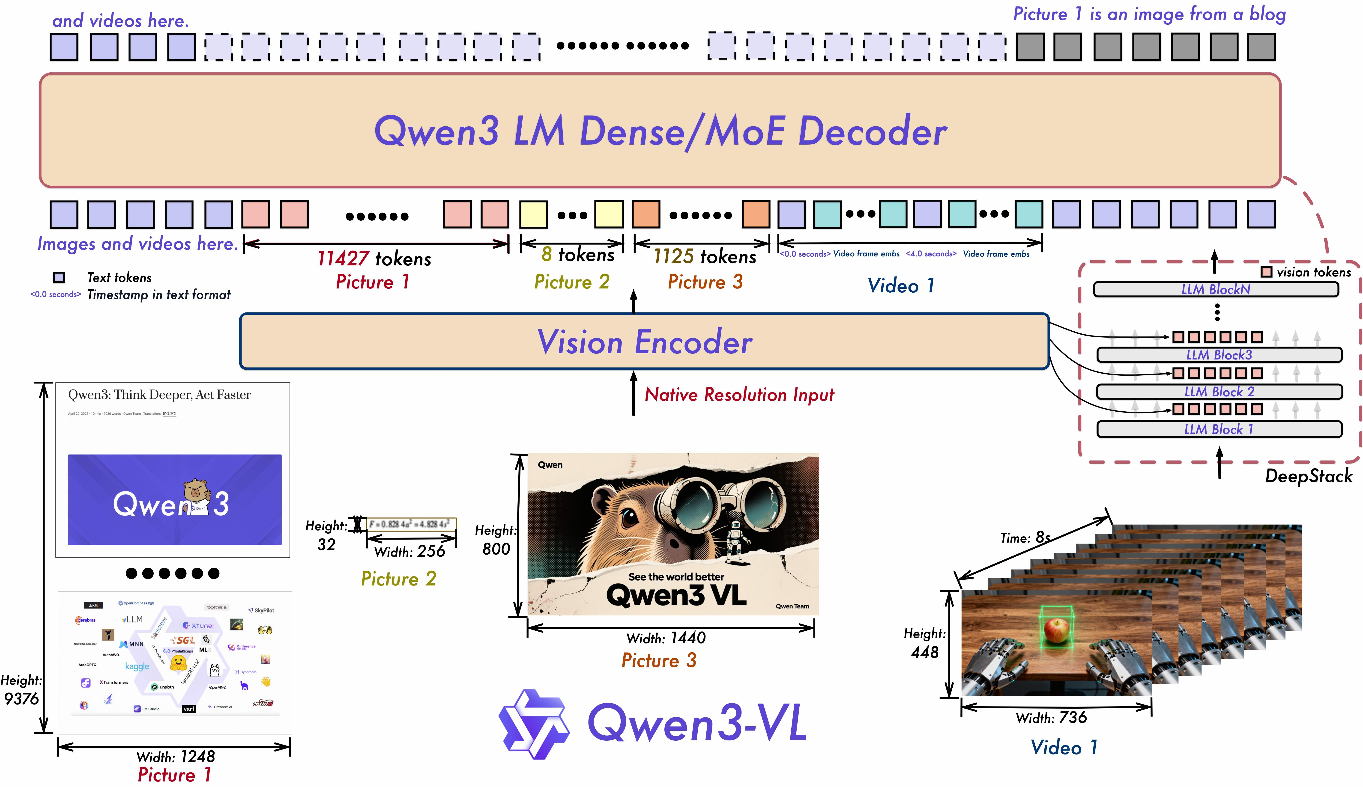
05 多模态与 Agent 分支
Qwen3-VL：视觉信息进入多个语言层
输入表示、融合深度和视频时间编码同时升级
DeepStack
将多个 ViT 层的特征注入早期 LLM 层，保留更丰富视觉信息
Interleaved MRoPE
更均衡地组织时空位置频率，改善图像与视频建模
文本时间戳
显式标记视频时刻，帮助定位与跨片段理解
VLM 的能力同时取决于视觉 token 表示和语言解码器。
Qwen3-VL 报告 · 原报告 Figure 1
24 / 38
Notes:
从左到右讲视觉输入如何变成 token，再说明这些 token 如何进入语言模型。早期 VLM 往往只在接口处融合，DeepStack 将多层视觉特征向语言层输送，试图减少细节丢失。视频还要区分帧顺序与实际时间间隔，文本时间戳为模型提供清晰的时间锚点。对实验室的情绪、动作和社会信号任务，时间定位与细粒度视觉证据值得单独评测。
本页参考来源：
Qwen3-VL Technical Report
https://arxiv.org/abs/2511.21631
图表出处：原报告 Figure 1
资料核查日期：2026-09-10。原论文插图保留原有字体，正文、表格、图表和讲稿备注使用微软雅黑。

Slide 25
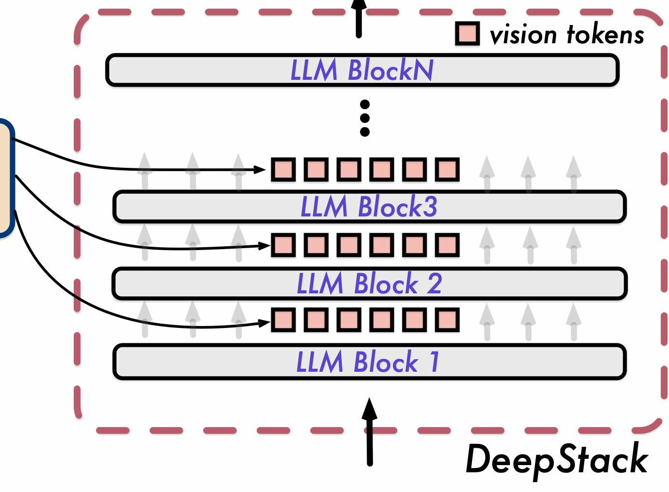
05 多模态与 Agent 分支
放大 DeepStack：多层视觉特征注入
将不同层次的视觉特征，分散送入语言模型的早期层
输入
从视觉编码器取得不同层次的特征
融合
处理后的视觉信息注入早期 LLM 层
验证
下一页用等预算消融验证收益
核心问题：单次视觉到语言的转换，是否损失了细粒度信息？
Qwen3-VL 报告 · Figure 1，DeepStack 局部放大
25 / 38
Notes:
本页是 Qwen3-VL Figure 1 的 DeepStack 局部放大。原图右侧的多个 LLM 层接收来自视觉编码器不同层的视觉特征，而不是只使用单一层的最终输出。讨论时重点区分深层视觉表征与语言层处理：DeepStack 是跨层传递视觉信息的融合方案。机制合理性仍需实验检验，下一页给出作者在内部 15B-A2B 模型上的消融。图为原图局部裁切。
本页参考来源：
Qwen3-VL Technical Report
https://arxiv.org/abs/2511.21631
图表出处：Figure 1，DeepStack 局部放大
资料核查日期：2026-09-10。原论文插图保留原有字体，正文、表格、图表和讲稿备注使用微软雅黑。

Slide 26
05 多模态与 Agent 分支
实验：DeepStack 的收益并不均匀
内部 15B-A2B 模型，200B 训练 token，无后训练
平均 +1.3
整体结果支持多层视觉融合
InfoVQA +2.3
细节密集的任务收益更明显
TVQA -0.1
并非每个任务都提高
内部消融模型的增益不能直接当作公开 8B checkpoint 的增益。
Qwen3-VL 报告 · Table 9；重新绘制所选指标
26 / 38
Notes:
这是一张比大榜单更适合组会的方法消融图。控制模型和训练预算后，加入 DeepStack 的整体平均表现提高。InfoVQA 和 DocVQA 的提升提示丰富视觉信息对文档细节有帮助；TVQA 的轻微下降则提醒我们机制收益与任务有关。该消融模型是内部 15B-A2B，不能把平均加 1.3 直接写进公开 8B 模型的预期收益。
本页参考来源：
Qwen3-VL Technical Report
https://arxiv.org/abs/2511.21631
图表出处：Table 9；重新绘制所选指标
资料核查日期：2026-09-10。原论文插图保留原有字体，正文、表格、图表和讲稿备注使用微软雅黑。

Slide 27
05 多模态与 Agent 分支
视觉分支的前置关系与阅读重点
按照表示机制的变化阅读，更容易看懂新模型为何改进
材料 | 重点机制 | 实验室可追问的问题
Qwen2.5-VL | 动态分辨率、窗口注意力、动态 FPS 与时间 MRoPE | 性能提高来自更多视觉 token 还是方法本身？
Qwen3-VL | DeepStack、交错 MRoPE、文本时间戳 | 细粒度信息是否在视觉到语言的转换中丢失？
Qwen3.5 | 原生图文早期融合、混合注意力 | 视觉与语言共同训练怎样影响 Agent 行为？
视频与情绪研究宜同时评估内容正确性、证据时间段和模态依赖。
Qwen2.5-VL 报告；Qwen3-VL 报告；Qwen3.5 官方发布
27 / 38
Notes:
Qwen2.5-VL 是理解成熟视觉 backbone 的重要前置，不应仅因发布日期早就跳过。Qwen3-VL 适合重点讲机制与消融，Qwen3.5 则将视觉语言能力与高效混合主干进一步结合。复现视觉方法时要控制输入尺寸和 token 预算，否则增加分辨率带来的提升可能被误归因于新方法。时间定位、表情或动作细节也需要独立任务。
本页参考来源：
Qwen2.5-VL Technical Report
https://arxiv.org/abs/2502.13923
Qwen3-VL Technical Report
https://arxiv.org/abs/2511.21631
Qwen3.5: Towards Native Multimodal Agents
https://qwen.ai/blog?id=qwen3.5
资料核查日期：2026-09-10。原论文插图保留原有字体，正文、表格、图表和讲稿备注使用微软雅黑。

Slide 28
05 多模态与 Agent 分支
Coder-Next：训练完整的环境交互
80B 总参数、约 3B 激活，任务配有可执行环境和测试反馈
训练对象
证据与风险
从答案到轨迹
跨框架结果
代码与 Agent 中期训练，再经过 SFT、专家训练与统一蒸馏
SWE-bench Verified：70.6 / 71.1 / 71.3，分别对应三种 Agent 框架
可验证反馈
环境捷径
任务执行是否成功、测试是否通过，比语言表面质量更接近目标
模型可能利用代码历史等路径寻找答案，需要检查泄漏和奖励漏洞
Agent 成绩由模型、工具格式、环境和回合预算共同决定。
Qwen3-Coder-Next 报告 · §2、§4.2、Table 3；最多 300 回合
28 / 38
Notes:
这里的训练单位是一段包含行动、观察和反馈的交互，不只是最后一份代码。报告使用软件工程等可执行任务，使验证更加明确。三项分数对应 SWE-Agent、MiniSWE-Agent 和 OpenHands，最多 300 回合，不能脱离这些环境直接比较。对视觉 Agent 也一样，需要检查模型是否真正根据屏幕状态行动，还是学会了训练环境的捷径。
本页参考来源：
Qwen3-Coder-Next Technical Report
https://arxiv.org/abs/2603.00729
图表出处：§2、§4.2、Table 3；最多 300 回合
资料核查日期：2026-09-10。原论文插图保留原有字体，正文、表格、图表和讲稿备注使用微软雅黑。

Slide 29
05 多模态与 Agent 分支
GSPO 与 SAPO：如何稳定强化学习更新
序列奖励如何作用到 token 更新，是后训练的核心方法问题
方法 | 优化思路 | 组会需要解释的取舍
GSPO | 以长度归一化的序列概率比，进行序列级裁剪 | 更新单元与序列奖励如何保持一致？
SAPO | 用连续、温度可控的门控，对偏离旧策略的 token 平滑降权 | 怎样保留学习信号，又避免不稳定更新？
同预算验证 | Qwen3-VL-30B-A3B 同一冷启动点，对照 GSPO / GRPO-R2 | 比较准确率、长度、训练波动和奖励质量
算法结论依赖初始化、奖励与采样配置，不能离开实验条件外推。
GSPO，arXiv:2507.18071；SAPO，arXiv:2511.20347
29 / 38
Notes:
这一页提供方法论文方向，而不是要求大家在介绍报告里推完全部目标函数。GSPO 关注序列级概率比与裁剪；SAPO 则以平滑门控处理偏离行为策略的 token。对大 MoE 来说，采样与训练状态之间的变化会放大优化不稳定。真正的复现需要把初始化、奖励、采样量和计算预算固定，再同时观察正确率和训练曲线。
本页参考来源：
Group Sequence Policy Optimization
https://arxiv.org/abs/2507.18071
Soft Adaptive Policy Optimization
https://arxiv.org/abs/2511.20347
资料核查日期：2026-09-10。原论文插图保留原有字体，正文、表格、图表和讲稿备注使用微软雅黑。

Slide 30
05 多模态与 Agent 分支
Omni：实时交互必须同时考虑理解与延迟
Thinker 负责理解和文本推理，Talker 负责语音生成
机制 / 证据 | 具体内容 | 意义
Hybrid MoE | Thinker 与 Talker 都采用高效混合架构 | 长音视频输入与流式输出
ARIA | 协调文本和语音 token 的交错与对齐 | 改善流式语音稳定性
音频输入 | 并发 1 / 4 / 8：235 / 298 / 352 ms | 理论首包延迟随负载增加
视频输入 | 并发 1 / 4 / 8：426 / 891 / 1625 ms | 视觉处理带来额外延迟
这些延迟来自报告的指定推理栈，不是任意设备上的保证。
Qwen3.5-Omni 报告 · §2.4–2.5、Table 2；Flash 理论首包延迟
30 / 38
Notes:
全模态系统需要把理解与输出同步看待。Thinker 的回答能力和 Talker 的语音质量是不同问题，ARIA 处理两种 token 节奏之间的对齐。表中数据用于说明并发与延迟权衡，不应作为自己的机器性能预期。对人机交互研究，可以进一步设计音频、字幕和视觉冲突的任务，检查模型依赖哪种模态，并记录首包延迟。
本页参考来源：
Qwen3.5-Omni Technical Report
https://arxiv.org/abs/2604.15804
图表出处：§2.4–2.5、Table 2；Flash 理论首包延迟
资料核查日期：2026-09-10。原论文插图保留原有字体，正文、表格、图表和讲稿备注使用微软雅黑。

Slide 31
06 阅读路线与组会安排
第一轮：4–6 小时建立主线框架
时间为导读建议，深入理解与复现需要额外时间
顺序 | 阅读材料 | 重点位置 | 读完的产出
1 | Qwen2.5，约 45 分钟 | 架构、预训练、后训练 | 一张完整训练链
2 | Qwen3，约 90 分钟 | §2、Figure 1、§4.5–4.7 | 解释 MoE、思考预算与蒸馏
3 | Qwen3-Next / 3.5，约 45 分钟 | 模型卡架构与上下文设置 | 理解 GDN 与 Attention 的分工
4 | Qwen3.8-Next，约 90 分钟 | Figure 1 / 3 / 6、Table 3 | 每个新组件对应一项证据
5 | 整理对照，约 30 分钟 | 回看模型名与实验协议 | 选定一篇精读论文
优先掌握训练与推理机制，榜单只用来检验对应主张。
Qwen2.5 报告，§2–4；Qwen3 报告，2025-05；Qwen3-Next 官方模型卡；Qwen3.8-Next 报告，2026-08-31
31 / 38
Notes:
这一轮的目标不是读透所有公式，而是建立可以进入组会讨论的框架。先看摘要、总体架构和关键图，再跳到证明该设计的实验。对每篇只留下几项输出：改动在哪里、训练信号是什么、控制组是什么。实际时间会随背景变化，因此给出四到六小时范围。第二轮再沿自己方向精读一篇，并下载其代码与模型卡。
本页参考来源：
Qwen2.5 Technical Report
https://arxiv.org/abs/2412.15115
Qwen3 Technical Report
https://arxiv.org/abs/2505.09388
Qwen3-Next-80B-A3B-Instruct 模型卡
https://huggingface.co/Qwen/Qwen3-Next-80B-A3B-Instruct
On the Design of Qwen3.8-Next Architecture: Evaluation, Efficiency, and Training Stability
https://arxiv.org/abs/2608.30320
资料核查日期：2026-09-10。原论文插图保留原有字体，正文、表格、图表和讲稿备注使用微软雅黑。

Slide 32
06 阅读路线与组会安排
第二轮：按方向选择一个分支深入
一次组会围绕一个问题展开，比覆盖整个家族更容易形成讨论
方向 | 推荐顺序 | 主讲问题 | 可验证切入点
视觉 / 视频 | Qwen2.5-VL，再 Qwen3-VL | 多层视觉特征为何有效？ | DeepStack 与固定 token 预算
强化学习 | Qwen3，再 GSPO / SAPO | 怎样避免训练不稳定？ | 同初始化、奖励、计算预算
工具 / Agent | Qwen3-Next，再 Coder-Next | 可执行反馈怎样改善行动？ | 未见工具格式与未见环境
音视频交互 | Qwen3-VL，再 3.5-Omni | 理解与语音输出如何同步？ | 模态冲突和首包延迟
本组多模态方向可优先安排 Qwen3-VL，随后用 SAPO 补方法深度。
Qwen3-VL 报告；SAPO，arXiv:2511.20347；Qwen3-Coder-Next 报告；Qwen3.5-Omni 报告
32 / 38
Notes:
这里结合实验室的视觉和人机交互方向给出建议。Qwen3-VL 的图和消融清楚，适合让全组建立共同背景。SAPO 能进一步提供一个相对集中的算法问题。Coder-Next 和 Omni 则对应行动与实时交互，可以由不同同学选讲。每次报告应带一个可以检验的假设，避免停留在性能介绍。
本页参考来源：
Qwen3-VL Technical Report
https://arxiv.org/abs/2511.21631
Soft Adaptive Policy Optimization
https://arxiv.org/abs/2511.20347
Qwen3-Coder-Next Technical Report
https://arxiv.org/abs/2603.00729
Qwen3.5-Omni Technical Report
https://arxiv.org/abs/2604.15804
资料核查日期：2026-09-10。原论文插图保留原有字体，正文、表格、图表和讲稿备注使用微软雅黑。

Slide 33
06 阅读路线与组会安排
一场 30 分钟组会的具体讲法
建议以 Qwen3 或 Qwen3-VL 为主讲，其他版本作为背景与延伸
01
5 分钟
任务与旧方法：明确问题、所用 checkpoint 和现有瓶颈。
02
10 分钟
关键机制：用一张总图讲数据流，解释两项最重要的设计选择。
03
10 分钟
实验验证：一组主结果、一组消融、一项成本或失败案例。
04
5 分钟
研究讨论：给出能复现的假设、所需资源和下一步实验。
每张实验图都回答：改变了什么，控制了什么，结论能支持到哪里。
33 / 38
Notes:
这套介绍可整体作为较长导读，也可以按这个结构改成单篇组会。报告机制时不要把每一个模块平均用力，选对最终结论最关键的两个。实验部分至少有消融，否则听众很难判断创新点的贡献。结束时提出具体问题，例如固定视觉预算时多层特征是否仍然有收益，而不是只说未来可以进一步优化。
本页参考来源：
报告组织与研究建议。
资料核查日期：2026-09-10。原论文插图保留原有字体，正文、表格、图表和讲稿备注使用微软雅黑。

Slide 34
06 阅读路线与组会安排
一个可以开始的复现实验
示例：视觉推理中的“思考预算是否带来视觉证据收益”
实验设计（建议）
观察与判定（建议）
固定条件
同时记录
同一模型、分辨率、视觉 token 预算、提示词和采样种子集合
正确率、证据定位、输出 token、首 token / 总时延和失败类型
改变变量
关键对照
在可配置范围内设置短、中、长推理预算，记录实际生成长度
图像遮挡或替换、仅文本输入，检查提升是否真正依赖视觉信息
若答案更准但不依赖图像，就不能直接称为“视觉推理能力提升”。
Qwen3-VL 报告；Qwen3 报告，2025-05
34 / 38
Notes:
这是给实验室的可执行研究提案，尚不是已完成实验。先固定一个可运行模型和测试子集，再改变推理预算，避免同时换分辨率或模型版本。图像遮挡、错配和文本对照可以检查模型是否真正利用视觉。统计准确率之外，还要记录失败例子和实际成本。若需要训练，再根据该诊断决定是改视觉融合还是奖励设计。
本页参考来源：
Qwen3-VL Technical Report
https://arxiv.org/abs/2511.21631
Qwen3 Technical Report
https://arxiv.org/abs/2505.09388
资料核查日期：2026-09-10。原论文插图保留原有字体，正文、表格、图表和讲稿备注使用微软雅黑。

Slide 35
06 阅读路线与组会安排
选论文与比较模型的四条检查线
结果可解释，才能判断方法是否值得继续投入
01
身份一致
写全 checkpoint、Base / Instruct / Thinking、量化方式与版本。
02
预算可比
固定输入、输出、采样次数、工具回合和视觉 token 预算。
03
证据匹配
综合排名用于系统表现；组件贡献需要消融或受控比较。
04
边界透明
报告失败样例、环境依赖和训练数据限制，区分作者实测与研究建议。
技术演进的主线：训练配方、测试时计算、多模态信息流与效率。
Qwen3 报告，2025-05；Qwen3.8-Next 报告，2026-08-31；Qwen3-VL 报告
35 / 38
Notes:
最后回到报告开头的四个坐标。Qwen 的代表性在于它提供了完整且持续演进的研究接口，但具体模型仍然有使用边界。我们选择论文时，一方面看问题是否重要，另一方面看证据能否支持设计。后续阅读建议是先把 Qwen3 或 Qwen3-VL 讲透，再按研究目标走向高效架构、强化学习或 Agent。
本页参考来源：
Qwen3 Technical Report
https://arxiv.org/abs/2505.09388
On the Design of Qwen3.8-Next Architecture: Evaluation, Efficiency, and Training Stability
https://arxiv.org/abs/2608.30320
Qwen3-VL Technical Report
https://arxiv.org/abs/2511.21631
资料核查日期：2026-09-10。原论文插图保留原有字体，正文、表格、图表和讲稿备注使用微软雅黑。

Slide 36
参考文献
主线文献与官方架构资料
01
Qwen2.5 Technical Report
05
Qwen3.5: Towards Native Multimodal Agents
arXiv: 2412.15115
Qwen · 官方发布
02
Qwen3 Technical Report
06
Qwen3.5-397B-A17B 模型卡
arXiv: 2505.09388
Hugging Face · 官方模型卡
03
Qwen3: Think Deeper, Act Faster
07
On the Design of Qwen3.8-Next Architecture: Evaluation, Efficiency, and Training Stability
Qwen · 官方发布
arXiv: 2608.30320
04
Qwen3-Next-80B-A3B-Instruct 模型卡
08
Qwen3.8-Flash-Next 模型卡
Hugging Face · 官方模型卡
Hugging Face · 官方模型卡
点击蓝色链接阅读原文 · 参考版本及核查日期：2026-09-10
36 / 38
Notes:
本页链接可点击。Qwen2.5、Qwen3 与 Qwen3.8-Next 为 arXiv 技术报告；Qwen3-Next 与 Qwen3.5 对应官方模型卡和发布资料。阅读时以具体版本的报告和配置为准。核查日期为 2026 年 9 月 10 日。
本页参考来源：
报告组织与研究建议。
Qwen2.5 Technical Report
https://arxiv.org/abs/2412.15115
Qwen3 Technical Report
https://arxiv.org/abs/2505.09388
Qwen3: Think Deeper, Act Faster
https://qwenlm.github.io/blog/qwen3/
Qwen3-Next-80B-A3B-Instruct 模型卡
https://huggingface.co/Qwen/Qwen3-Next-80B-A3B-Instruct
Qwen3.5: Towards Native Multimodal Agents
https://qwen.ai/blog?id=qwen3.5
Qwen3.5-397B-A17B 模型卡
https://huggingface.co/Qwen/Qwen3.5-397B-A17B
On the Design of Qwen3.8-Next Architecture: Evaluation, Efficiency, and Training Stability
https://arxiv.org/abs/2608.30320
Qwen3.8-Flash-Next 模型卡
https://huggingface.co/Qwen/Qwen3.8-Flash-Next
资料核查日期：2026-09-10。原论文插图保留原有字体，正文、表格、图表和讲稿备注使用微软雅黑。

Slide 37
参考文献
分支与后训练方法文献
01
Qwen2.5-VL Technical Report
05
Soft Adaptive Policy Optimization
arXiv: 2502.13923
arXiv: 2511.20347
02
Qwen3-VL Technical Report
06
Qwen3-Coder-Next Technical Report
arXiv: 2511.21631
arXiv: 2603.00729
03
DeepSeek-R1: Incentivizing Reasoning Capability in LLMs via Reinforcement Learning
07
Qwen3.5-Omni Technical Report
arXiv: 2501.12948
arXiv: 2604.15804
04
Group Sequence Policy Optimization
arXiv: 2507.18071
点击蓝色链接阅读原文 · 参考版本及核查日期：2026-09-10
37 / 38
Notes:
分支阅读建议优先匹配研究问题。Qwen3-VL 支持视觉机制和消融讨论，SAPO 支持稳定策略优化的算法讨论，Coder-Next 支持可执行环境反馈，Omni 支持音视频实时交互。这些均按论文或技术报告引用，不统一标记顶会录用。
本页参考来源：
报告组织与研究建议。
Qwen2.5-VL Technical Report
https://arxiv.org/abs/2502.13923
Qwen3-VL Technical Report
https://arxiv.org/abs/2511.21631
DeepSeek-R1: Incentivizing Reasoning Capability in LLMs via Reinforcement Learning
https://arxiv.org/abs/2501.12948
Group Sequence Policy Optimization
https://arxiv.org/abs/2507.18071
Soft Adaptive Policy Optimization
https://arxiv.org/abs/2511.20347
Qwen3-Coder-Next Technical Report
https://arxiv.org/abs/2603.00729
Qwen3.5-Omni Technical Report
https://arxiv.org/abs/2604.15804
资料核查日期：2026-09-10。原论文插图保留原有字体，正文、表格、图表和讲稿备注使用微软雅黑。

Slide 38
AVC LAB
讨论与下一步
先读懂一个主干，再用一个实验问题进入分支
问题、证据与可复现的研究假设
AVC LAB · 吉林大学
Notes:
可用三个问题开始讨论：我们的研究瓶颈更多来自视觉表示、奖励设计还是推理预算？现有实验是否已经固定了模型身份与输入输出预算？下一次组会适合精读 Qwen3-VL、SAPO 还是 Qwen3.8-Next？根据研究资源确定具体模型和验证计划。
本页参考来源：
报告组织与研究建议。
资料核查日期：2026-09-10。原论文插图保留原有字体，正文、表格、图表和讲稿备注使用微软雅黑。

